Slide 1
Programmazione e Laboratorio di Programmazione
Lezione VI
Le funzioni

Slide 2
Le funzioni della matematica
Definizione di una funzione:
Nome
f : X → Y
legge che assegna ad ogni elemento di X uno ed un solo elemento di Y
Dominio
Codominio
f(x) = y
In matematica:
f : N x N → N
f(x,y) = (x-y)²

Slide 3
Le funzioni del C
In C:
Dominio
Codominio
Nome
int f (int x, int y)
{
int ris;
ris = (x-y)*(x-y);
return(ris);
}
legge che assegna ad ogni elemento del dominio uno ed un solo elemento del codominio
Ma non c’è proprio nessuna differenza?

Slide 4
La differenza …
Le funzioni del C:
possono calcolare valori
1
ma possono anche modificare lo stato della memoria
2
x
3
x
f(x,y,z)
2
x
x
3
1
2

Slide 5
Definizione di una funzione
Specificare:
  un nome
  il tipo del valore calcolato
  il nome e il tipo delle variabili di ingresso (parametri formali)
  le modalità secondo le quali (algoritmo) il valore della funzione è calcolato a partire dai parametri formali

Slide 6
Definizione di funzione
Funzioni che calcolano un valore:
il valore di espressione è il valore restituito dalla funzione
tipo_{F} nome_{F} (tipo₁ par₁, …, tipo_{k} par_{k})
{
…
return(espressione);
}
Funzioni che si limitano a modificare lo stato della memoria:
void nome_{F} (tipo₁ par₁, …, tipo_{k} par_{k})
{
…
return(espressione);
}
intestazione
corpo

Slide 7
Definizione di funzione
Esempio:
// definizione della funzione che calcola la somma di 4 numeri interi
int somma (int num1, int num2, int num3, int num4)
{
// definizione della variabile per la somma
int totale;
// calcola la somma dei 4 parametri formali
totale = num1 + num2 + num3 + num4;
// restituisce il valore cosi’ calcolato
return(totale);
};
// definizione della funzione che calcola la somma di 4 numeri interi
int somma (int num1, int num2, int num3, int num4)
{
// restituisce la somma dei 4 parametri formali
return(num1 + num2 + num3 + num4);
};

Slide 8
Chiamata di funzione
E’ necessario specificare:
  il nome della funzione
  una lista di espressioni, una per ognuno dei parametri formali (parametri attuali)
  parametri formali e espressioni corrispondenti devono essere dello stesso tipo
nome_{F} (espr₁, …, espr_{k})

Slide 9
Chiamata di funzione
Funzioni che calcolano un valore:
può comparire ovunque può comparire un’espressione dello stesso tipo di quello assegnato alla funzione nella sua definizione
Esempio:
nome_variabile = nome_{F} (espr₁, …, espr_{k});
con il tipo di nome_variabile coincidente con
quello associato alla funzione nella sua definizione

Slide 10
Chiamata di funzione
Esempio
// sorgente: DefChiamata.c
// definizione della funzione per la somma di 4 numeri interi
#include <stdio.h>
int somma (int num1, int num2, int num3, int num4)
{
// restituisce la somma dei 4 parametri formali
return(num1+num2+num3+num4);
} ;
int main()
{
// definizione delle variabili e loro acquisizione
int n1, n2, n3, n4;
printf("\nFornire i 4 valori: ");
scanf("%d %d %d %d", &n1, &n2, &n3, &n4);
// chiamata della funzione
printf("\nLa somma e': %d", somma(n1, n2, n3, n4));
return(0);
};

Slide 11
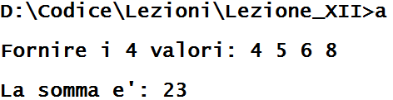
Chiamata di funzione
Compilazione:
Esecuzione:

Slide 12
Modalità di passaggio dei parametri
Modalità di passaggio dei parametri:
modalità in accordo alle quali i parametri attuali sono “legati” ai parametri formali
In modo informale (ma non troppo), per ognuno dei parametri formali:
  si alloca memoria per il parametro formale
  si valuta il corrispondente parametro attuale
  il risultato di tale valutazione viene assegnato al corrispondente “parametro formale”
  si esegue il corpo della funzione
  si rilascia la memoria allocata per i “parametri formali”

Slide 13
Modalità di passaggio dei parametri
Corrispondenza tra parametri attuali e parametri formali:
stabilita sulla base dell’ordine con cui questi compaiono nella chiamata e nella intestazione della funzione, rispettivamente

Slide 14
Modalità di passaggio dei parametri
Esempio
2834
x
int max (int N, int M)
{
if (N > M)
return(N);
else
return(M);
} ;
1
x
2835
x
2836
x
z
23
2837
x
2838
2839
x
3
1
y
2840
x
2841
2842
x
2
N
y = max (x+1, z%4);
2843
x
2844
x
3
x
M
2855

Slide 15
Modalità di passaggio dei parametri
Abbiamo un problema!!!
2834
void Add (int N)
{
N = N+1;
} ;
2835
2836
2837
2838
2839
x
1
x
2840
x
2841
Add(x);
2842
x
2
1
N
2843
x
2844
2855

Slide 16
Abbiamo un problema …
Esempio
// sorgente: PassParNo.c
// esempio che dimostra come non sia possibile
// modificare il valore dei parametri attuali
#include <stdio.h>
// definizione della funzione che vorrebbe aggiungere1 ad una variabile
void add (int n)
{
n++;
};
// chiamante
int main()
{
// definizione e inizializzazione della variabile di prova
int prova=1;
printf("\nValore prima della chiamata: %d", prova);
// chiamata della funzione che dovrebbe aumentarne il valore
add(prova);
printf("\nValore successivo alla chiamata: %d", prova);
return(0);
};

Slide 17

Abbiamo un problema …
Compilazione:
Esecuzione:

Slide 18
Modalità di passaggio dei parametri
Ma abbiamo anche la soluzione!!!
2834
void Add (int *N)
{
*N = *N+1;
} ;
2835
2836
2837
2838
2839
x
2
1
x
2840
x
2841
Add(&x);
2842
x
2839
N
2843
x
2844
2855

Slide 19
E abbiamo la soluzione …
Esempio
// sorgente: PassParSi.c
// modalita’ di modifica dello stato della memoria tramite una funzione
#include <stdio.h>
// definizione della funzione che aggiunge1 al valore di una variabile
void add (int *n)
{
// aggiunge 1 alla varibile puntata dal parametro formale
*n=*n+1;
};
int main()
{
// definizione e inizializzazione della variabile di prova
int prova=1;
printf("\nValore prima della chiamata: %d", prova);
// chiamata della funzione che ne aumenta il valore
add(&prova);
printf("\nValore successivo alla chiamata: %d", prova);
return(0);
};

Slide 20

E abbiamo la soluzione …
Compilazione:
Esecuzione:

Slide 21
Per definire l’intestazione di una funzione …
Devo capire:
  se la funzione calcola un valore e/o modifica lo stato della memoria
  se la funzione calcola un valore:
  2.1 qual è il tipo del valore calcolato
  2.2 quali e di che tipo sono i valori in ingresso a partire dai quali tale valore è calcolato
  se la funzione modifica lo stato della memoria:
  3.1 quali e di che tipo sono le variabili modificate

Slide 22
Per definire l’intestazione di una funzione …
Esempio:
// sorgente: scambia.c
#include <stdio.h>
// funzione che scambia il contenuto di due variabili intere
void scambia (int *var1, int *var2)
{
int temp;
temp = *var1;
*var1 = *var2;
*var2 = temp;
};

Slide 23
Quando definisco una funzione …
Esempio:
// chiamante
int main ()
{
// definizione e acquisizione delle variabili
int A, B;
printf (“\nDammi il valore della I variabile: “);
scanf (“%d”, &A);
printf (“\nDammi il valore della II variabile: “);
scanf (“%d”, &B);
printf(“\nI variabile prima dello scambio: %d\n”, A);
printf(“II variabile prima dello scambio: %d\n”, B);
// chiama la funzione che scambia le variabili
scambia(&A, &B);
printf(“\nI variabile dopo lo scambio: %d\n”, A);
printf(“II variabile dopo lo scambio: %d\n”, B);
return(1);
}

Slide 24
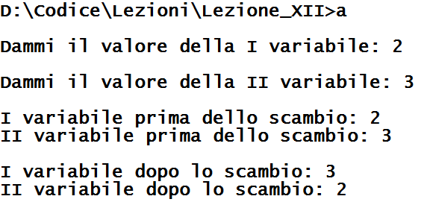
Quando definisco una funzione …
Compilazione:
Esecuzione:

Slide 25
Quando definisco una funzione …
Esempio:
// sorgente: somma2in1.c
#include <stdio.h>
// funzione che somma il contenuto di due variabili
// in una terza variabile
void somma_in (int s1, int s2, int *dest)
{
*dest = s1+s2;
};

Slide 26
Quando definisco una funzione …
Esempio:
// chiamante
int main ()
{
// definizione e acquisizione delle variabili
int A, B, somma;
printf (“\nDammi il valore della I variabile: “);
scanf (“%d”, &A);
printf (“\nDammi il valore della II variabile: “);
scanf (“%d”, &B);
// chiamata della funzione che somma i due input
// in una terza variabile
somma_in(A, B, &somma);
printf(“\nSomma: %d”, somma);
return(1);
};

Slide 27
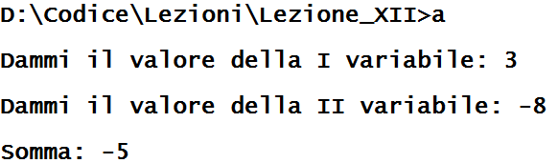
Quando definisco una funzione …
Compilazione:
Esecuzione:

